Slide 1
데이터베이스(실습)
- 9장. 테이블의 내용 추가, 수정, 삭제하는 DML -
데이터분석학과

Slide 2
테이블에 새로운 행을 추가하는 INSERT 문
9장. DML
테이블에 새로운 행을 추가하는 INSERT 문의 기본 형식임
INSERT INTO table_name (column_name, …) VALUES(column_value, …);

Slide 3
1.1 INSERT 문을 위한 실습에 사용할 테이블 생성하기
9장. DML
실습에 사용할 부서 테이블(DEPT)과 동일한 구조를 갖되 데이터는 복사하지 않는 부서 테이블(DEPT01)을 생성
CREATE TABLE DEPT01 AS SELECT * FROM DEPT WHERE 1=0;
DESC DEPT01 SELECT * FROM DEPT01;

Slide 4
1.2 INSERT 구문에서 오류 발생의 예
9장. DML
칼럼 명에 기술된 목록의 수보다 VALUES 다음에 나오는 괄호 안에 기술한 값의 개수가 적으면 에러가 발생함
칼럼 명에 기술된 목록의 수보다 VALUES 다음에 나오는 괄호에 기술한 값의 개수가 많으면 에러가 발생함
INSERT INTO DEPT01 (DEPTNO, DNAME, LOC) VALUES (10, 'ACCOUNTING');
INSERT INTO DEPT01 (DEPTNO, DNAME, LOC) VALUES(10, 'ACCOUNTING', 'NEW YORK', 20);

Slide 5
1.2 INSERT 구문에서 오류 발생의 예
9장. DML
칼럼 명이 잘못 입력되었을 때에도 에러가 발생함
칼럼과 입력할 값의 데이터 타입이 서로 맞지 않을 경우에도 에러가 발생함
INSERT INTO DEPT01 (NUM, DNAME, LOC) VALUES(10, 'ACCOUNTING', 'NEW YORK');
INSERT INTO DEPT01 (DEPTNO, DNAME, LOC) VALUES(10, ACCOUNTING, 'NEW YORK');

Slide 6
1.3 칼럼 명을 생략한 INSERT 구문
9장. DML
테이블에 로우를 추가할 때 모든 칼럼에 모두 자료를 입력하는 경우에는 굳이 칼럼 목록을 기술하지 않아도 됨
칼럼 목록이 생략되면 VALUES 절 다음의 값들이 테이블의 기본 칼럼 순서대로 입력됨
테이블의 컬럼 순서는 CREATE TABLE로 테이블을 생성할 때의 순서를 따름
테이블의 기본 칼럼 순서는 DESC 문으로 조회했을 때 보여 지는 순서임
INSERT INTO DEPT01 VALUES (20, 'RESEARCH', 'DALLAS');

Slide 7
1.4 NULL 값 삽입하는 다양한 방법
9장. DML
데이터를 입력하는 시점에서 해당 컬럼 값을 모르거나 확정되지 않았을 경우에는 NULL값을 입력해야 함
NULL 값 삽입은 암시적인 방법과 명시적인 방법이 있음
암시적 방법은 칼럼 명 리스트에 칼럼을 생략하는 것임. 즉, 다른 칼럼은 값을 입력하지만 이렇게 생략한 칼럼에는 암시적으로 NULL 값이 할당됨
명시적 방법은 VALUES 리스트에 명시적으로 NULL을 입력함

Slide 8
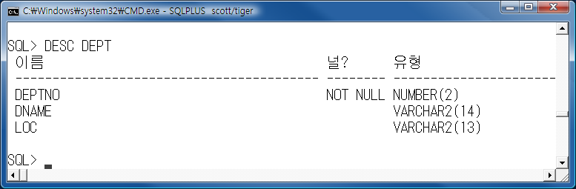
1.4 NULL 값 삽입하는 다양한 방법
9장. DML
부서 테이블에 컬럼이 NULL값을 허용하는지 살펴보기 위해서 DESC 명령을 실행함
DEPT 테이블의 DEPTNO 컬럼은 NOT NULL 제약조건이 지정되어 있음
NOT NULL 제약조건이 지정된 DEPTNO 컬럼은 널 값을 입력하지 못함
오라클이 제공해 주는 DEPT 테이블의 DEPTNO 컬럼에 널값을 허용하지 못하도록 오라클 내부에서 이미 컬럼에 제약조건을 지정해 놓은 상태임
컬럼에 널값을 허용하지 못하도록 하려면 컬럼에 제약조건을 지정해야 함

Slide 9
1.5 암시적으로 NULL 값의 삽입
9장. DML
다음은 지역명이 결정되지 않은 30번 부서에 부서명만 입력하려고 함
저장할 값을 명확하게 알고 있는 컬럼 명만 명시적으로 기술한 후에 그에 매칭되는 값을 VALUES 절 다음에 기술함
INSERT INTO DEPT01 (DEPTNO, DNAME) VALUES (30, 'SALES');

Slide 10
1.6 명시적으로 NULL 값의 삽입
9장. DML
컬럼명을 명시적으로 기술하지 않으면 테이블이 갖고 있는 모든 컬럼에 값을 지정해야 함
지역명이 결정되어 지지 않았더라도 반드시 값을 3개 지정해야 하기 때문에 명시적으로 VALUES 리스트에서 지역명에 NULL을 입력해야 함
INSERT INTO DEPT01 VALUES (40, 'OPERATIONS', NULL);

Slide 11
1.6 명시적으로 NULL 값의 삽입
9장. DML
NULL 값을 갖는 칼럼을 추가하기 위해서 NULL 대신 ''를 사용할 수 있음
이번에는 지역명이 아닌 부서명이 결정되지 않아 부서명에 NULL 값을 입력한 예임
INSERT INTO DEPT01 VALUES (50, '', 'CHICAGO');

Slide 12
1.7 서브 쿼리로 데이터 삽입하기
9장. DML
INSERT INTO 다음에 VALUES 절을 사용하는 대신에 서브 쿼리를 사용할 수 있음
이렇게 하면 기존의 테이블에 있던 여러 행을 복사해서 다른 테이블에 삽입할 수 있음
이 때 주의할 점은 INSERT 명령문에서 지정한 컬럼의 개수나 데이터 타입이 서브 쿼리를 수행한 결과와 동일해야 함

Slide 13
1.7 서브 쿼리로 데이터 삽입하기
9장. DML
서브 쿼리로 데이터 삽입하기 위해서 우선 테이블을 생성하되 데이터는 복사하지 않고 빈 테이블만 생성함
테이블 구조만을 복사해서 내용을 갖지 않는 테이블에 서브 쿼리로 로우를 입력함
CREATE TABLE DEPT02 AS SELECT * FROM DEPT WHERE 1=0;
INSERT INTO DEPT02 SELECT * FROM DEPT;

Slide 14
다중 테이블에 다중 행 입력하기
9장. DML
INSERT ALL문을 사용하면 서브 쿼리의 결과를 조건 없이 여러 테이블에 동시에 입력할 수 있음
사원번호, 사원명, 입사일자로 구성된 EMP_HIR 테이블과 사원번호, 사원명, 해당관리자(상관)로 구성된 EMP_MGR 테이블이 빈 테이블로 존재한다 가정함
사원 테이블(EMP)에서 부서 번호가 20인 사원들을 검색하여 EMP_HIR 테이블에는 사원 번호, 사원 명, 입사일자를 EMP_MGR 테이블에는 사원 번호, 사원 명, 해당관리자(상관)를 입력하려면 어떻게 해야 할까요?
INSERT ALL 명령문을 사용하면 두 번의 쿼리문을 수행하지 않고도 하나의 쿼리문으로 두 개의 테이블에 원하는 컬럼 값을 삽입할 수 있음

Slide 15
2.1 다중 테이블에 다중 행 입력하기
9장. DML
실습에 사용할 테이블을 서브 쿼리로 데이터 삽입하기 위해서 우선 테이블을 생성하되 데이터는 복사하지 않고 빈 테이블만 생성함
CREATE TABLE EMP_HIR AS SELECT EMPNO, ENAME, HIREDATE FROM EMP WHERE 1=0; CREATE TABLE EMP_MGR AS SELECT EMPNO, ENAME, MGR FROM EMP WHERE 1=0; CREATE TABLE EMP_HIR01 AS SELECT EMPNO, ENAME, HIREDATE FROM EMP WHERE 1=0; CREATE TABLE EMP_SAL01 AS SELECT EMPNO, ENAME, SAL FROM EMP WHERE 1=0;

Slide 16
다중 테이블에 다중 행 입력하기
9장. DML
INSERT ALL 명령문은 서브 쿼리의 결과 집합을 조건 없이 여러 테이블에 동시에 입력하기 위한 명령문임
이때 주의할 점은 서브 쿼리의 컬럼명과 데이터가 입력되는 테이블의 컬럼명이 동일해야 함
INSERT ALL INTO EMP_HIR VALUES(EMPNO, ENAME, HIREDATE) INTO EMP_MGR VALUES(EMPNO, ENAME, MGR) SELECT EMPNO, ENAME, HIREDATE, MGR FROM EMP WHERE DEPTNO=20;

Slide 17
2.1 조건(WHEN)에 의해 다중 테이블에 다중 행 입력하기
9장. DML
INSERT ALL 명령문에 WHEN 절을 추가해서 조건을 제시하여 조건에 맞는 행만 추출하여 테이블에 추가함
EMP_HIR01 테이블에는 1982 년 01 월 01 일 이후에 입사한 사원들의 번호, 사원 명, 입사일을 추가함
EMP_SAL01 테이블에는 급여가 2000 이상인 사원들의 번호, 사원 명, 급여를 추가함
INSERT ALL WHEN HIREDATE > '1982/01/01' THEN INTO EMP_HIR01 VALUES(EMPNO, ENAME, HIREDATE) WHEN SAL > 2000 THEN INTO EMP_SAL01 VALUES(EMPNO, ENAME, SAL) SELECT EMPNO, ENAME, HIREDATE, SAL FROM EMP;

Slide 18
테이블의 내용을 수정하기 위한 UPDATE 문
9장. DML
UPDATE 문은 테이블에 저장된 데이터를 수정하기 위해서 사용함
UPDATE 문은 기존의 행을 수정하는 것임. 따라서 어떤 행의 데이터를 수정하는지 WHERE 절을 이용하여 조건을 지정함
WHERE 절을 사용하지 않을 경우는 테이블에 있는 모든 행이 수정됨
정말 테이블의 전체 행을 수정하려고 했던 것이 아니라면 큰 문제가 발생하므로 WHERE 절의 사용 유무를 신중히 판단하여야 함
UPDATE table_name SET column_name1 = value1, column_name2 = value2, … WHERE conditions;

Slide 19
3.1 UPDATE 문 위한 실습에 사용할 테이블 생성하기
9장. DML
실습에 사용할 사원 테이블(EMP), 부서 테이블(DEPT)과 동일한 구조의 사원 테이블(EMP01), 부서 테이블(DEPT01)을 생성
CREATE TABLE EMP01 AS SELECT * FROM EMP; CREATE TABLE DEPT01 AS SELECT * FROM DEPT;

Slide 20
3.2 테이블의 내용을 수정하기 위한 UPDATE 문
9장. DML
모든 사원의 부서번호를 30번으로 수정함
모든 사원의 급여를 10% 인상
모든 사원의 입사일을 오늘로 수정
UPDATE EMP01 SET DEPTNO=30;
UPDATE EMP01 SET SAL = SAL * 1.1;
UPDATE EMP01 SET HIREDATE = SYSDATE;

Slide 21
3.3 테이블의 특정 행만 변경
9장. DML
UPDATE 문에 WHERE 절을 추가하면 테이블의 특정 행이 변경됨
UPDATE 문을 이용하여 테이블의 특정 행을 변경하기 위한 실습을 하기에 앞서서 실습에 사용할 테이블을 생성
이전 실습을 위해서 사용하였던 사원 테이블(EMP01)을 제거한 후 다시 기존에 있던 사원 테이블(EMP)과 동일한 구조와 데이터를 갖는 사원 테이블(EMP01)을 생성함
DROP TABLE EMP01; CREATE TABLE EMP01 AS SELECT * FROM EMP;

Slide 22
3.3 테이블의 특정 행만 변경
9장. DML
부서번호가 10번인 사원의 부서번호를 30번으로 수정
급여가 3000 이상인 사원만 급여를 10% 인상
1987년에 입사한 사원의 입사일이 오늘로 수정함. 사원의 입사일을 오늘로 수정한 후에 테이블 내용을 확인
UPDATE EMP01 SET DEPTNO=30 WHERE DEPTNO=10;
UPDATE EMP01 SET SAL = SAL * 1.1 WHERE SAL >= 3000;
UPDATE EMP01 SET HIREDATE = SYSDATE WHERE SUBSTR(HIREDATE, 1, 2)='87';

Slide 23
3.4 테이블에서 2개 이상의 칼럼 값 변경
9장. DML
테이블에서 하나의 칼럼이 아닌 복수 개 칼럼의 값을 변경하려면 기존 SET 절에 콤마를 추가하고 칼럼=값을 추가 기술하면 됨
SCOTT 사원의 부서번호는 20번으로, 직급은 MANAGER로 한꺼번에 수정
SCOTT 사원의 입사일자는 오늘로, 급여를 50 으로 커미션을 4000 으로 수정
UPDATE EMP01 SET DEPTNO=20, JOB='MANAGER' WHERE ENAME='SCOTT';
UPDATE EMP01 SET HIREDATE = SYSDATE, SAL=50, COMM=4000 WHERE ENAME='SCOTT';

Slide 24
3.5 서브 쿼리를 이용한 데이터 수정하기
9장. DML
UPDATE 문의 SET 절에서 서브 쿼리를 기술하면 서브 쿼리를 수행한 결과로 내용이 변경됨
이러한 방법으로 다른 테이블에 저장된 데이터로 해당 컬럼 값을 변경할 수 있음
20번 부서의 지역명을 40번 부서의 지역명으로 변경하기 위해서 서브 쿼리문을 사용함
UPDATE DEPT01 SET LOC=(SELECT LOC FROM DEPT01 WHERE DEPTNO=40) WHERE DEPTNO=20;

Slide 25
3.6 서브 쿼리를 이용한 두개 이상의 칼럼에 대한 값 변경
9장. DML
서브 쿼리를 사용한 UPDATE 형식은 다음과 같이 2가지임. 사용 면에서 형식 2가 보다 편리함
형식 1
형식 2
UPDATE table_name SET column_name1 = (sub_query1), column_name2 = (sub_query2), … WHERE 조건
UPDATE table_name SET (column_name1, column_name2, …) = (sub_query) WHERE 조건

Slide 26
3.6 서브 쿼리를 이용한 두개 이상의 칼럼에 대한 값 변경
9장. DML
서브 쿼리를 이용해서 부서번호가 20인 부서의 부서명과 지역명을 부서 번호가 40번인 부서와 동일하게 변경
부서 번호가 20번인 부서의 이름과 지역은 RESEARCH와 DALLAS임. 다음은 부서번호가 20인 부서의 부서명과 지역명을 부서 번호가 40번인 부서와 동일하게 변경하기 위한 UPDATE 명령문임
CREATE TABLE DEPT01 AS SELECT * FROM DEPT; UPDATE DEPT01 SET (DNAME, LOC)=(SELECT DNAME, LOC FROM DEPT WHERE DEPTNO=40) WHERE DEPTNO=20;

Slide 27
테이블에 불필요한 행을 삭제하기 위한 DELETE 문
9장. DML
DELETE 문은 테이블에 저장되어 있는 데이터를 삭제함
DELETE 문은 테이블의 기존 행을 삭제하며 특정한 로우(행)을 삭제하기 위해서 WHERE 절을 이용하여 조건을 지정함
만약 DELETE 문에 WHERE 절을 사용하지 않을 경우 테이블에 있는 모든 행이 삭제되므로 매우 신중하게 명령문을 사용해야 함
DELETE FROM table_name WHERE conditions;

Slide 28
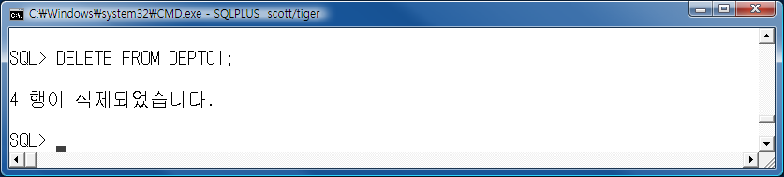
4.1 DELETE 문으로 행을 삭제하기
9장. DML
DELETE 문으로 부서 테이블의 모든 행을 삭제함
DROP TABLE DEPT01; CREATE TABLE DEPT01 AS SELECT * FROM DEPT; DELETE FROM DEPT01;

Slide 29
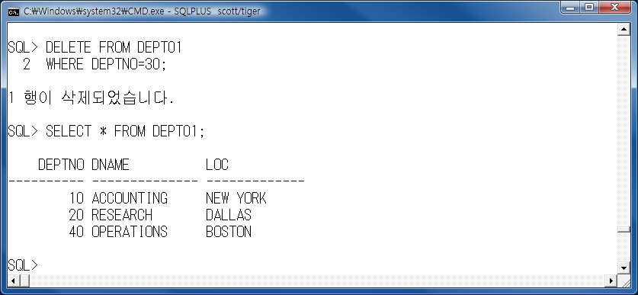
4.2 DELETE 문으로 행을 삭제하기
9장. DML
부서 테이블에서 30번 부서만 삭제함
DROP TABLE DEPT01; CREATE TABLE DEPT01 AS SELECT * FROM DEPT; DELETE FROM DEPT01 WHERE DEPTNO=30;

Slide 30
4.3 서브 쿼리를 이용한 데이터 삭제
9장. DML
DELETE 문을 사용하기에 앞서 사원 테이블을 복사함. 사원 테이블에서 부서명이 SALES인 사원을 모두 삭제해보도록 함
사원 테이블에는 부서명이 기록되어 있지 않음.
부서명은 부서 테이블에 기록되어 있으므로 부서 테이블에서 부서명이 SALES인 부서의 번호부터 알아내야 함
이렇게 알아낸 부서번호를 사원 테이블에 적용하기 위해서는 서브 쿼리를 이용해야 함

Slide 31
4.3 서브 쿼리를 이용한 데이터 삭제
9장. DML
사원 테이블에서 부서명이 SALES인 사원을 모두 삭제함
CREATE TABLE EMP01 AS SELECT * FROM EMP; DELETE FROM EMP01 WHERE DEPTNO=(SELECT DEPTNO FROM DEPT WHERE DNAME='SALES');

Slide 32
테이블을 합병하는 MERGE
9장. DML
MERGE는 합병이란 의미이므로 구조가 같은 두개의 테이블을 하나의 테이블로 합치는 기능을 함
MERGE 명령을 수행하기 위해서 수행하는 테이블에 기존에 존재하는 행이 있다면 새로운 값으로 갱신(UPDATE)되고, 존재하지 않으면 새로운 행으로 추가(INSERT)됨

Slide 33
테이블을 합병하는 MERGE
9장. DML
MERGE 문에 의해서 갱신(UPDATE) 되고 추가(INSERT) 되는지 확인함
새로운 테이블 EMP01 을 생성
직급이 'MANAGER' 인 사원들로만 구성된 EMP02 테이블을 생성
CREATE TABLE EMP01 AS SELECT * FROM EMP;
CREATE TABLE EMP02 AS SELECT * FROM EMP WHERE JOB='MANAGER';

Slide 34
테이블을 합병하는 MERGE
9장. DML
MERGE 문에 의해서 기존에 존재하는 행이 갱신(UPDATE) 되는지 살펴보기 위해서 새로 생성된 EMP02 테이블의 JOB을 'TEST' 로 변경
MERGE 문에 의해서 새로운 행이 추가(INSERT) 되는지 살펴보기 위해서 새로운 로우를 추가함
UPDATE EMP02 SET JOB=‘TEST’;
INSERT INTO EMP02 VALUES(8000, 'SYJ', 'TOP', 7566, '2009/01/12', 1200, 10, 20);

Slide 35
테이블을 합병하는 MERGE
9장. DML
EMP01 테이블에 EMP02 테이블을 합병함
MERGE INTO EMP01 USING EMP02 ON(EMP01.EMPNO=EMP02.EMPNO) WHEN MATCHED THEN UPDATE SET EMP01.ENAME=EMP02.ENAME, EMP01.JOB=EMP02.JOB, EMP01.MGR=EMP02.MGR, EMP01.HIREDATE=EMP02.HIREDATE, EMP01.SAL=EMP02.SAL, EMP01.COMM=EMP02.COMM, EMP01.DEPTNO=EMP02.DEPTNO WHEN NOT MATCHED THEN INSERT VALUES(EMP02.EMPNO, EMP02.ENAME, EMP02.JOB, EMP02.MGR, EMP02.HIREDATE, EMP02.SAL, EMP02.COMM, EMP02.DEPTNO);

